Slide 1





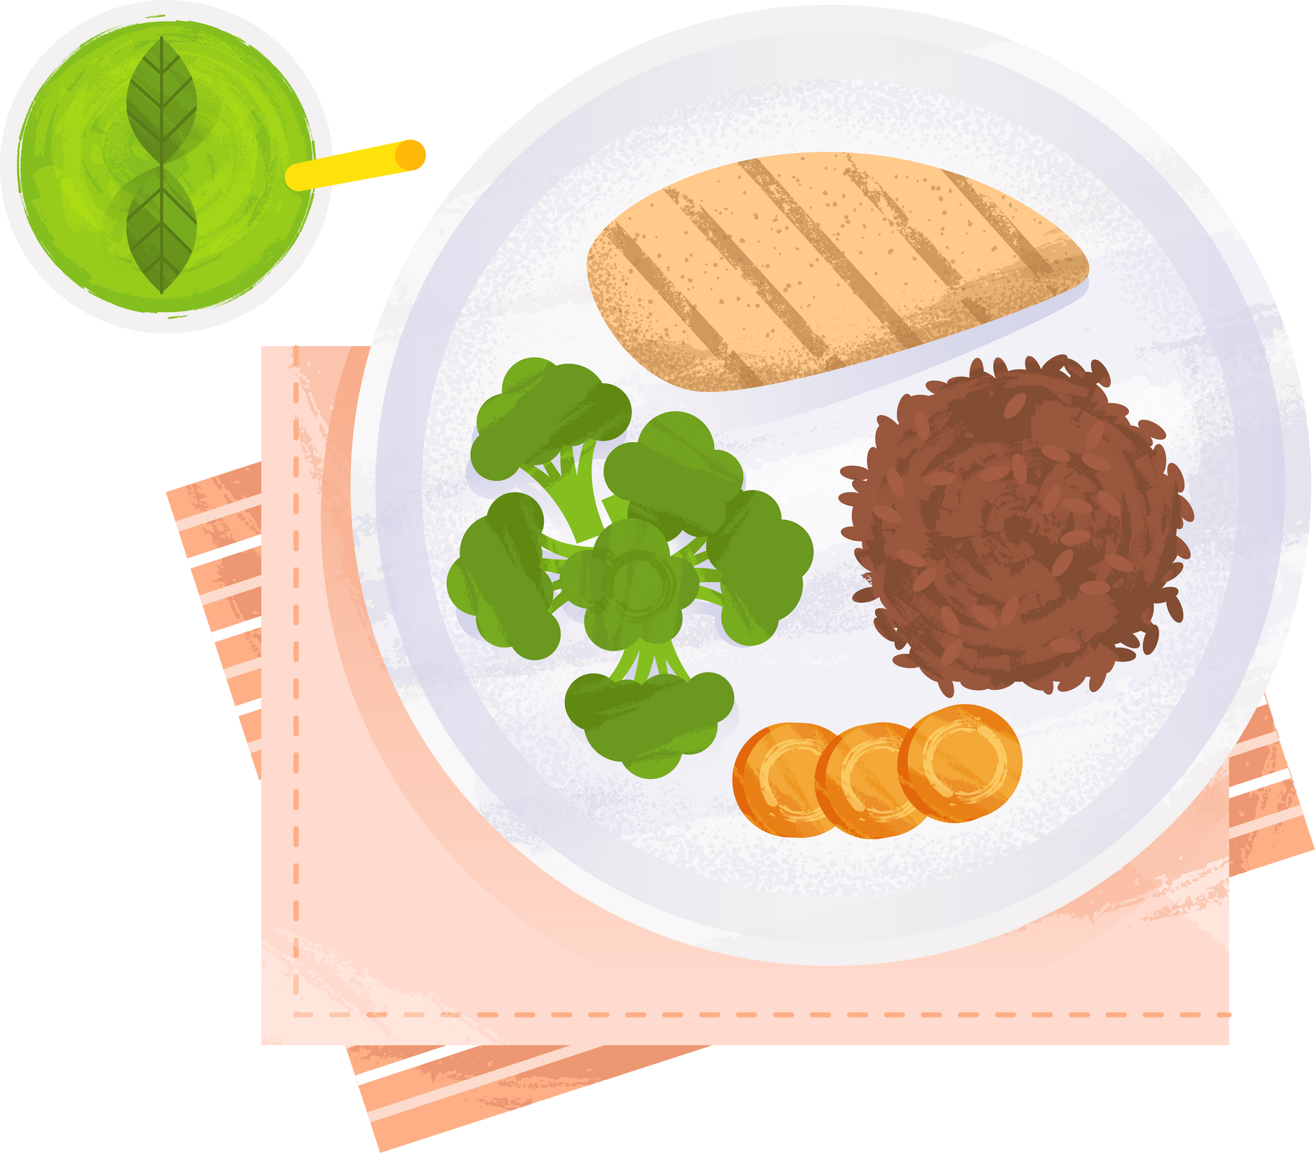




โครงการ
ส่งเสริมโภชนาการเด็กนักเรียน
สนับสนุนโดย
งบประมาณองค์การบริหารส่วนตำบลป่าแป๋
โรงเรียนบ้านแม่ละ
สำกัดสำนักงานเขตพื้นที่การประถมศึกษาแม่ฮ่องสอน เขต 2

Slide 2




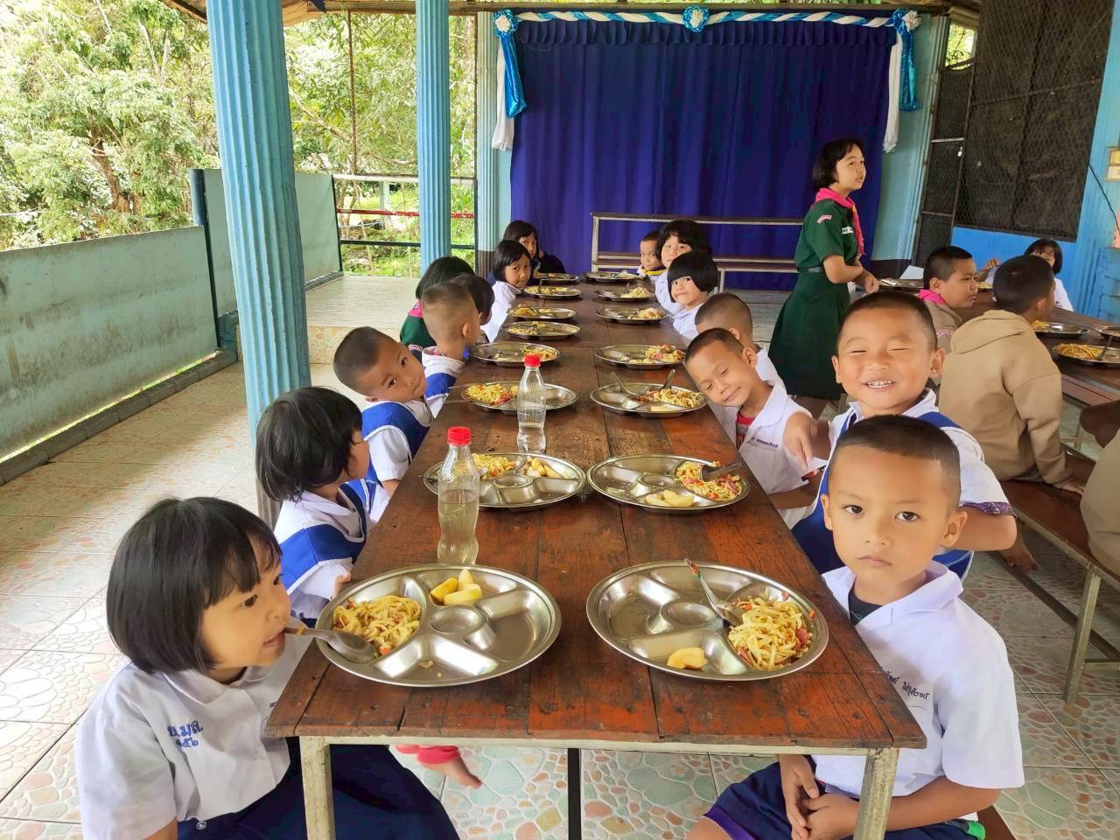


หลักการและเหตุผล
โรงเรียนบ้านแม่ละตระหนักถึงความสำคัญของการเสริมสร้างสุขภาพอนามัยของนักเรียนในวัยเรียน ซึ่งเป็นวัยที่ร่างกายเจริญเติบโตสมองมีการพัฒนา โภชนาการจึงมีความสำคัญมากในวัยนี้ ดังนั้นโรงเรียนบ้านแม่ละจึงได้จัดทำโครงการส่งเสริมโภชนาการเด็กนักเรียน เพื่อให้ความรู้แก่นักเรียนรวมทั้งพัฒนาสุขภาพของตนเองได้อย่างเหมาะสมตามหลักโภชนาการ

Slide 3








วัตถุประสงค์ของโครงการ
  เพื่อให้นักเรียนมีความรู้ด้านโภชนาการที่ถูกต้องและสามารถนำไปปฏิบัติได้จริง
  เพื่อส่งเสริมให้นักเรียนมีสุขภาพพลานามัยที่ดีมีน้ำหนักส่วนสูงสมวัย
  เพื่อให้โรงเรียนมีแหล่งอาหารปลอดภัยในโรงเรียนและเป็นแหล่งเรียนรู้ให้กับนักเรียน

Slide 4
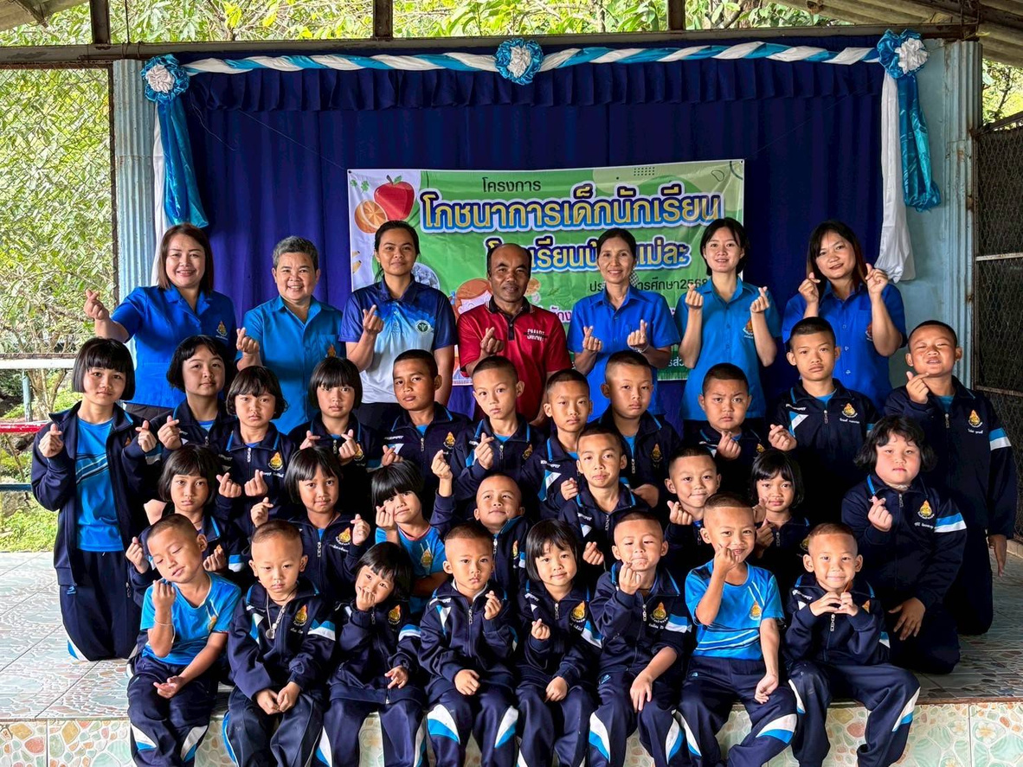



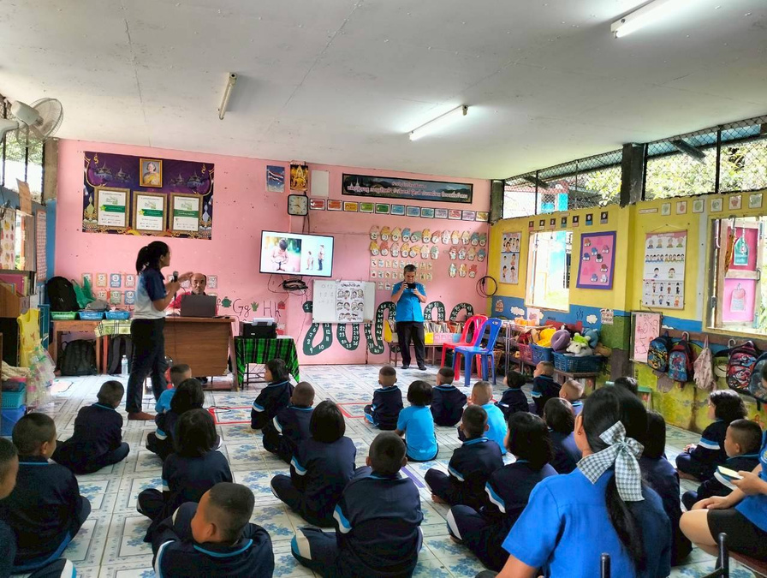

ผลการดำเนินงานโครงการ
ผลการดำเนินงานโครงการส่งเสริมโภชนาการเด็กนักเรียน เด็กนักเรียนโรงเรียนบ้านแม่ละมีพัฒนาการทางโภชนาการดีขึ้นมีภาวะขาดสารอาหารลดลงและแข็งแรงมากขึ้น นอกจากนี้นักเรียน ผู้ปกครองและครูมีความรู้ความเข้าใจเกี่ยวกับภาวะโภชนาการ สุขภาพและการเลือกรับประทานอาหารที่มีประโยชน์มากขึ้น

Slide 5

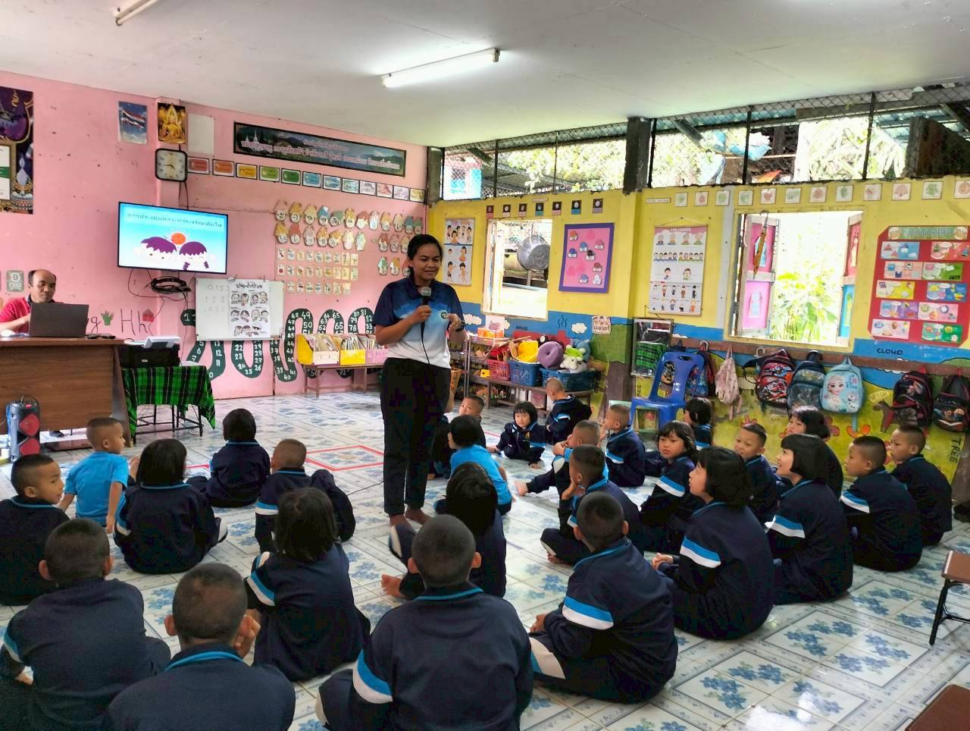




วิทยากรจากโรงพยาบาลส่งเสริมสุขภาพตำบลช่างหม้อ

Slide 6






ภาพกิจกรรมการจัดอาหารตามหลักโภชนาการเด็กนักเรียนโรงเรียนบ้านแม่ละ

Slide 7



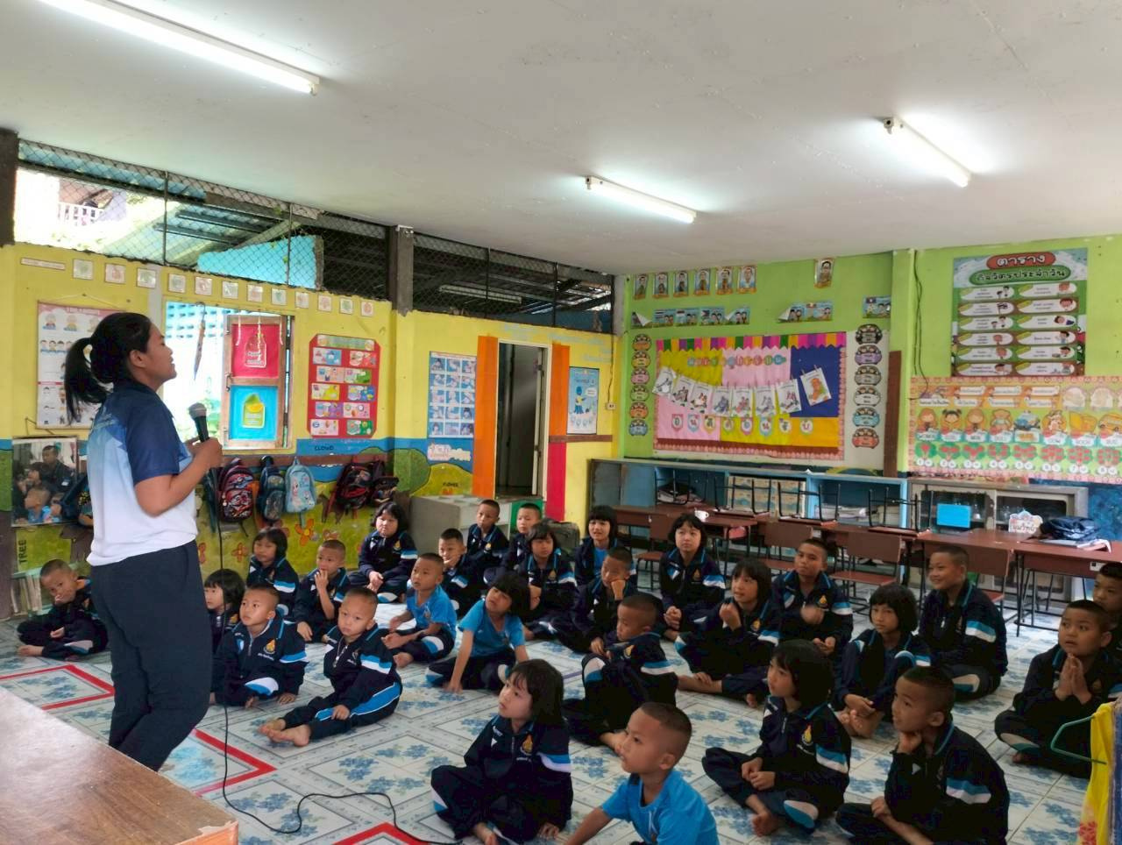
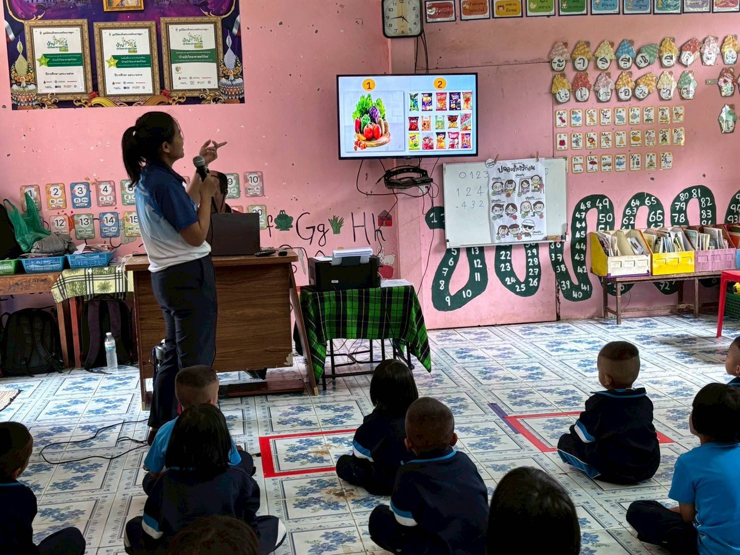



Slide 8
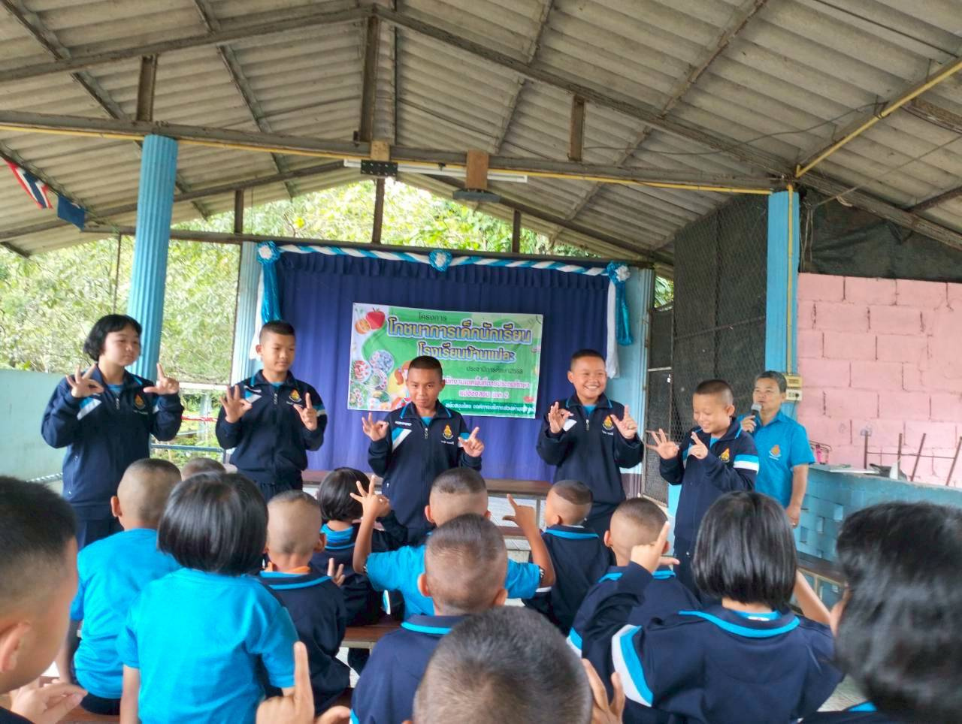
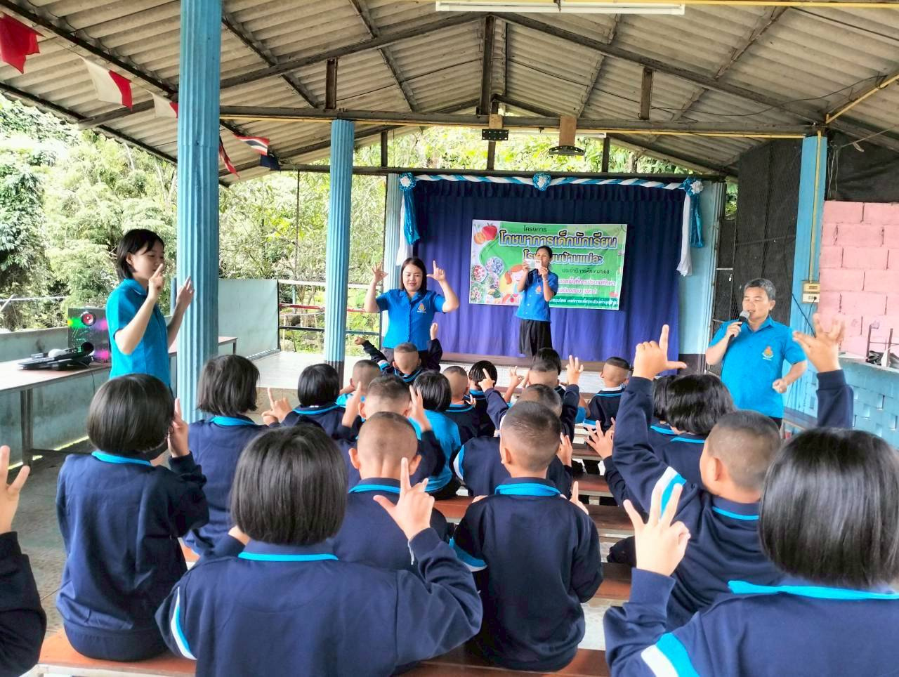

Slide 9

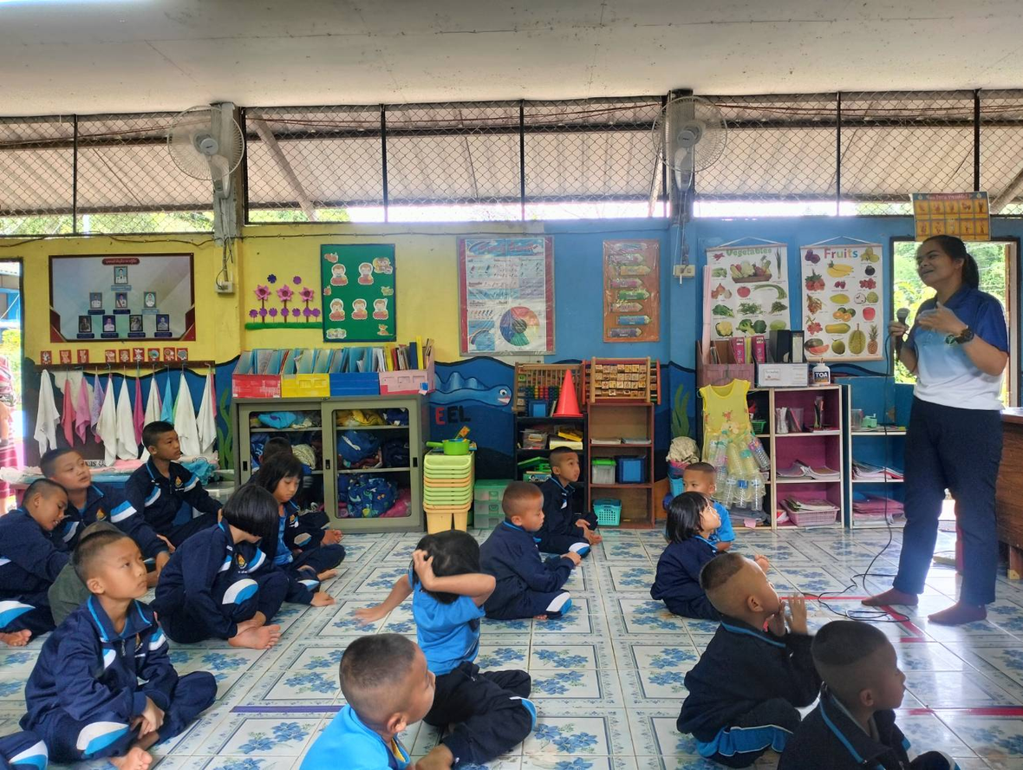

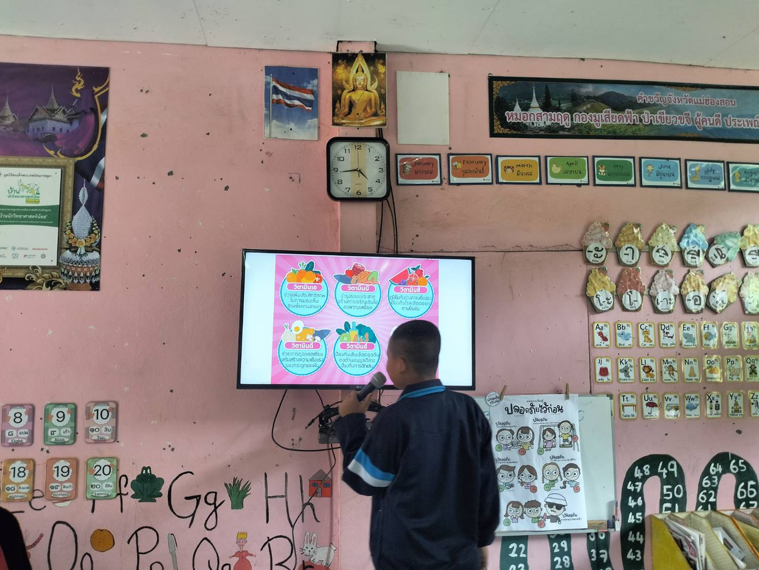

Slide 10



รูปภาพกิจกรรมการอบรมโครงการส่งเสริมโภชนาการเด็กนักเรียน

Slide 11


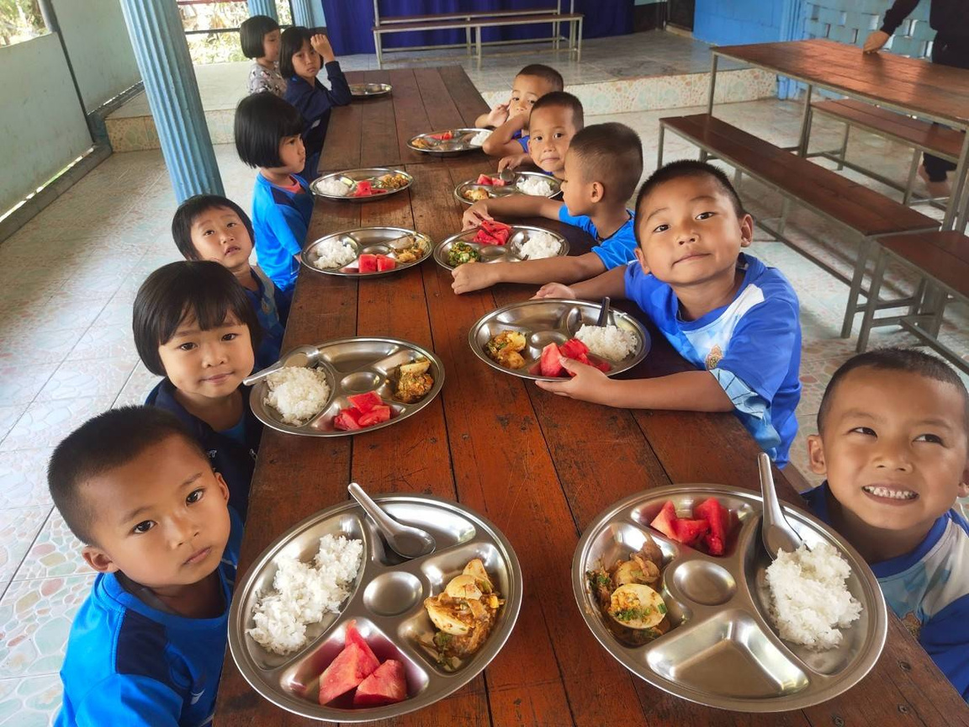

Slide 12
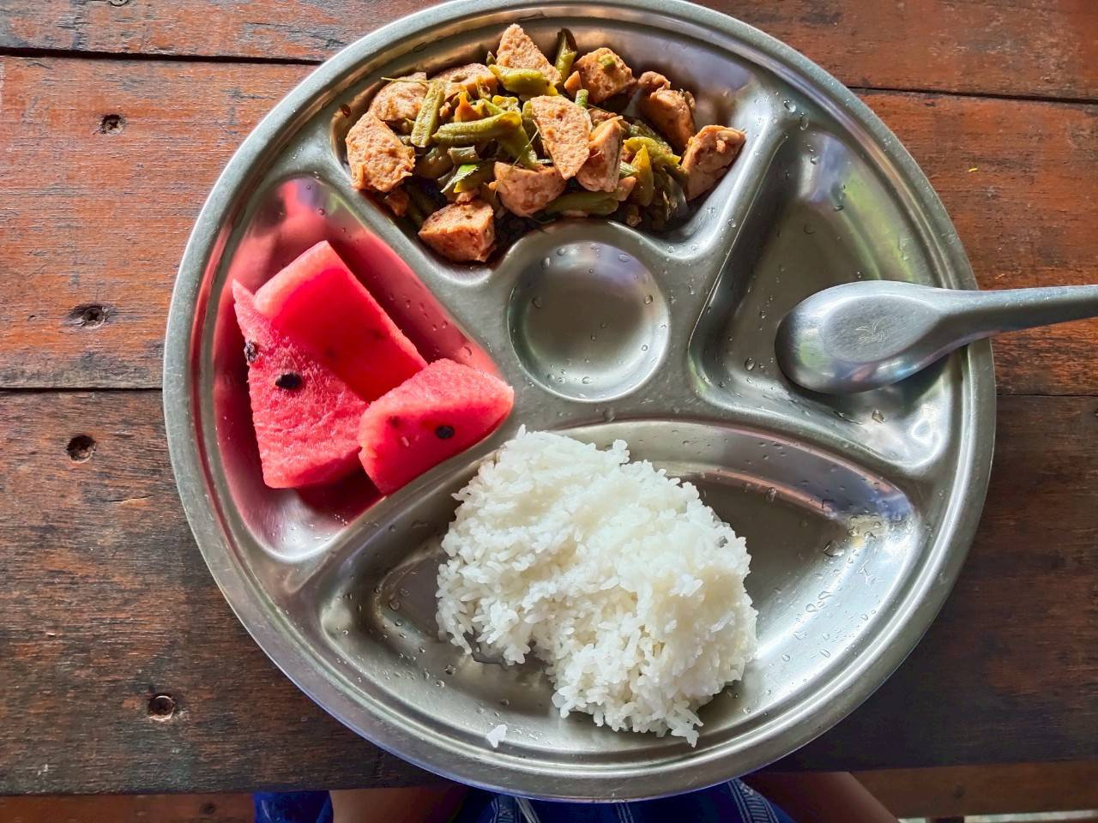
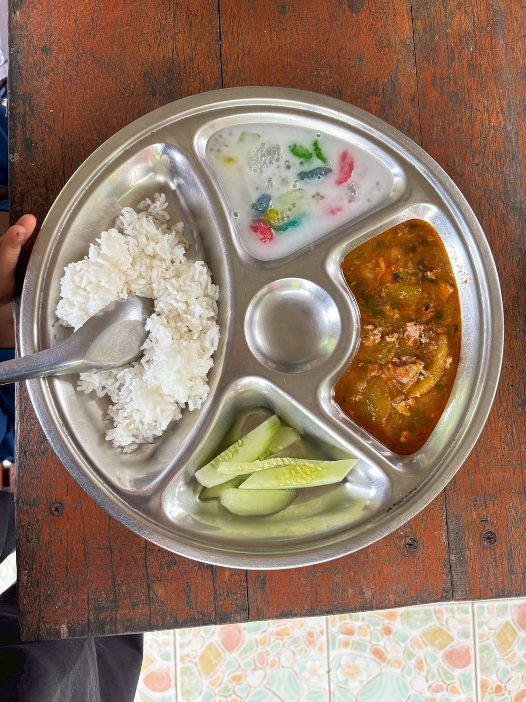

Slide 13
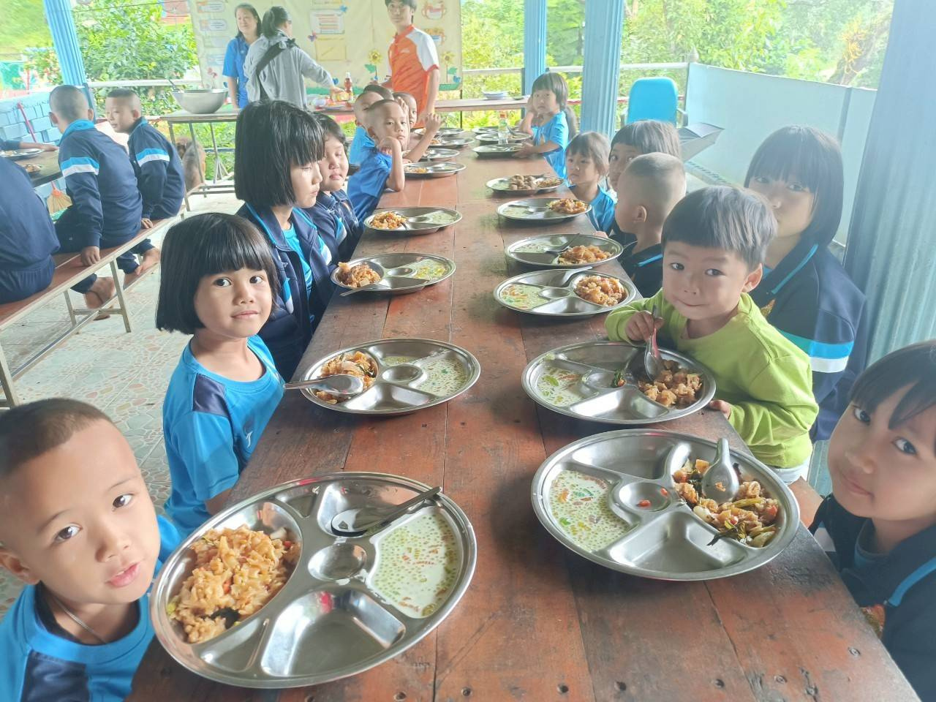
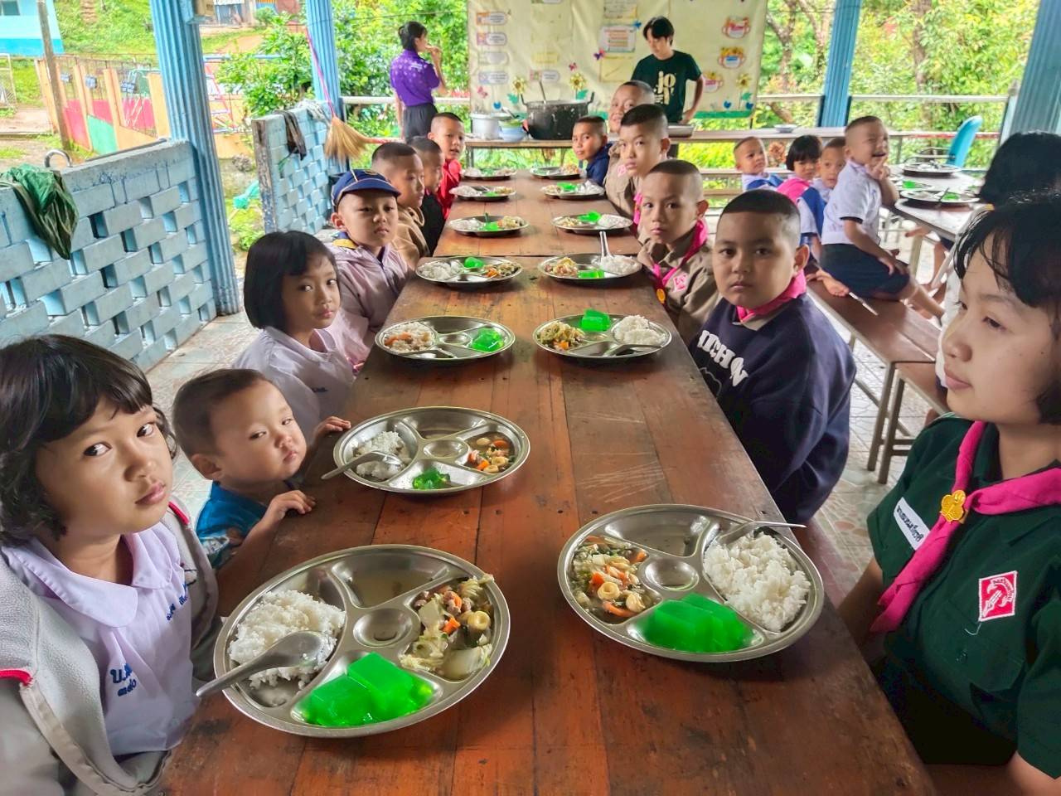

Slide 14
THANK YOU

